Slide 1
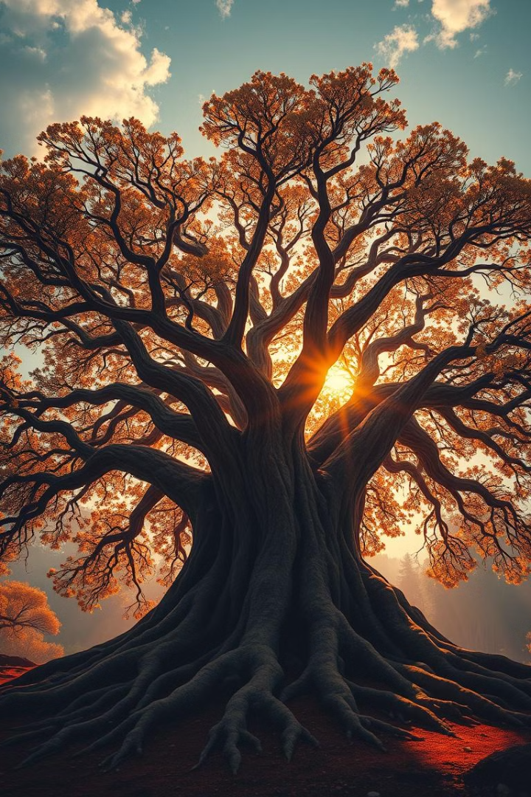
Історія РОДОВОГО ДЕРЕВА:
від стародавніх часів
до сучасних
Вітаємо вас на відео-презентації, присвяченій історії
родового дерева.
Ми розглянемо його походження, еволюцію та значення
в сучасному світі.

Slide 2
РОДОВЕ ДЕРЕВО —
це графічне зображення,
що відображає історію та
зв’язки між поколіннями родини.
Назва «РОДОВЕ ДЕРЕВО»
походить від зображення дерева,
де коріння символізують предків,
стовбур — основну лінію роду,
а гілки — нащадків.
Наприклад, у Західній Європі їх складали
для королівських родин,
а в Україні — щоб зберегти пам’ять
про своїх предків і передати знання
наступним поколінням.

Slide 3

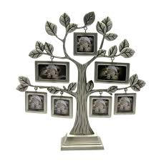
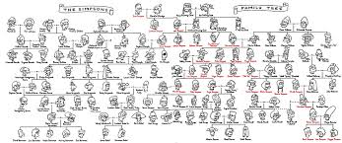
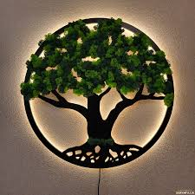
ЛЮДИ ЗАВЖДИ ПРАГНУЛИ
знати своє походження,
розуміти зв'язки між поколіннями,
зберігати й передавати інформацію,
пам’ять про своє походження
та своїх предків.

Slide 4

Ідея запису родоводу виникла ще в давнину.
Історія виникнення родового дерева, або генеалогії, сягає тисячоліть і має глибоке культурне та історичне значення.

Slide 5

СТАРОДАВНІЙ ПЕРІОД:
Міфологія та усна традиція:
У багатьох стародавніх культурах, таких як шумерська, єгипетська, індійська, китайська та грецька, походження людей і царських родів пояснювалося через міфи. Генеалогічні лінії часто записувалися у формі легенд або усних переказів, у вигляді списків правителів або божественних ліній.
У Біблії, наприклад, у книзі Буття подано родовід від Адама до Ноя, а потім до Авраама.
У стародавніх греків родоводи використовувалися для пояснення походження героїв і богів.

Slide 6
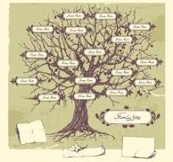
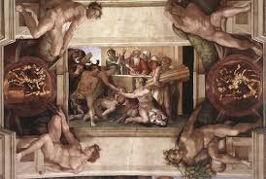
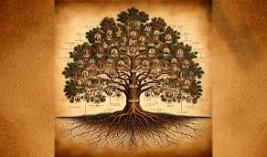
СТАРОДАВНІЙ ПЕРІОД:
Царські династії
У Стародавньому Єгипті фараони ретельно документували свої династії, щоб підтвердити своє божественне походження:
  в Китаї династії імператорів зберігали детальні хроніки про своїх предків.

Slide 7
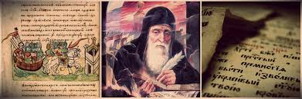
СЕРЕДНЬОВІЧЧЯ:
У Європі середньовічна знать і
королівські роди почали формувати більш структуровані
родоводи. Це робилося для підтвердження прав на землю,
титули та політичні союзи.
У християнському світі монахи часто створювали генеалогічні записи. Наприклад, у Франції та Англії збереглися родоводи, що охоплюють кілька століть.
В Україні, Русі, генеалогія була важливою для князівських родів, таких як Рюриковичі. Літописи, наприклад, "Повість минулих літ", містять згадки про родоводи князів.

Slide 8
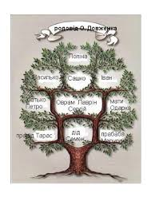
НОВИЙ ЧАС:
В епоху Відродження інтерес
до генеалогії зріс завдяки
розвитку науки та культури.
Родове дерево стало популярним серед різних суспільних верств, зокрема буржуазії.
У XVII-XVIII століттях в Європі з'являються перші наукові підходи до генеалогії. Родоводи стали зображати у вигляді дерев, що символізували корені та гілки сімейних зв’язків.
У цей період розвивається геральдика (наука про герби), яка часто доповнювала генеалогію.

Slide 9
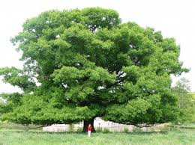
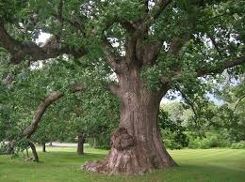
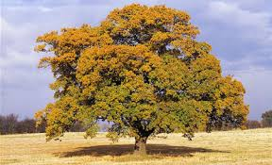
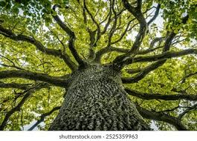
Найчастіше зображують дерево роду чи родини у вигляді дуба. Це також не випадково.
Про те, що дуб — усім деревам дерево, різні народи знали з глибокої давнини.
Первісні племена вірили, що саме на дубі живуть найсильніші їхні боги — повелителі неба, дощу, грому, блискавки.
У греків дуб вважався священним деревом Зевса, у римлян — Юпітера.
Наші предки-слов'яни не сумнівалися, що дуб — це дерево богу грому Перуна, якому приносили жертву саме до дуба.

Slide 10
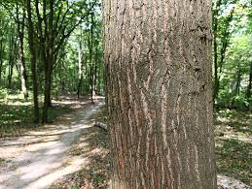
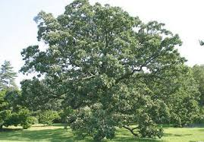
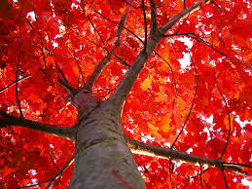
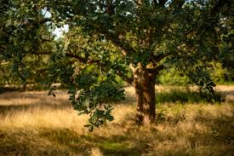
Залишилися письмові свідчення давніх істориків про те, що на острові Хортиця ріс величезний дуб,
якому поклонялися і приносили жертви.
Отож з давніх-давен дуб — ознака сили, святості, найвищої шани.
З народних переказів та легенд також можна дізнатися,
що дуб взагалі вважається священним деревом слов'ян,
яке дає силу, мудрість, вважається опорою всього світу.

Slide 11
І так само, як старі дуби бережуть пам'ять про минувшину, так і дерево роду теж оберігає її,
стає опорою для виховання в пошані
до дідів-прадідів прийдешніх поколінь.
На кожному родовідному дереві,
можна прочитати не тільки долю однієї сім'ї,
а справжню книгу життя, історію цілої нації.
Бо ж кожна сім'я — це частинка суспільства,
яка відображає всі процеси, які в ньому відбуваються.

Slide 12
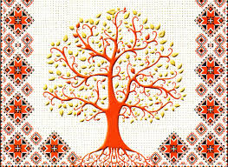
СУЧАСНІСТЬ:
Завдяки розвитку архівів,
цифрових технологій і
генетичних досліджень
створення родового дерева стало доступним для кожного.
Інструменти, такі як онлайн-бази даних і ДНК-тести, спростили процес пошуку предків і відновлення історії роду.
У ХХ столітті генеалогія стала доступною широким масам завдяки архівам, громадським організаціям та технологіям.
З появою інтернету та ДНК-тестування генеалогічні дослід-ження стали ще простішими. Люди можуть створювати родо-води за допомогою спеціалізованих платформ, таких як Ancestry.com чи MyHeritage.

Slide 13
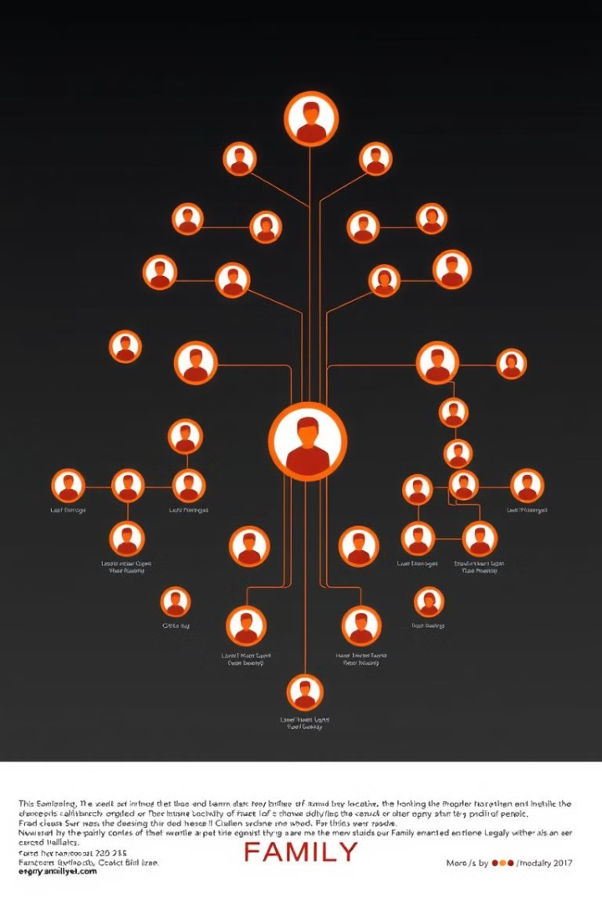
Значення РОДОВОГО ДЕРЕВА в сучасному світі
1
Зв'язок
2
Ідентичність
Дозволяє нам краще зрозуміти своє походження, зв'язок з минулими поколіннями.
Допомагає сформувати ідентичність,
визначити своє місце в родовій історії.
3
Історичне значення
Дає можливість зберегти генеалогічні дані, дослідити історію своєї родини.

Slide 14

Методи побудови
РОДОВОГО ДЕРЕВА
Традиційний метод
Онлайн-дослідження
Вивчення архівних документів, церковних метричних книг, родинних переказів.
Використання генеалогічних сайтів, онлайн-інструментів для пошуку інформації.
ДНК-тестування
Визначення генетичного зв'язку з іншими людьми, розширення генеалогічного дерева.

Slide 15
ВИСНОВКИ ТА РЕКОМЕНДАЦІЇ
Сьогодні родове дерево створюють
не лише як спосіб дослідження генеалогії,
а й для зміцнення родинних зв’язків і
вшанування сімейних традицій.
Кожен з нас може стати хранителем історії свого роду, записавши спогади та відновивши імена предків.
Родове дерево – це не просто схема, а свідчення нашого зв'язку з минулими поколіннями.
ДОСЛІДЖУЙТЕ СВІЙ РОДОВІД,
ЗБЕРЕЖІТЬ ЙОГО ДЛЯ МАЙБУТНІХ ПОКОЛІНЬ.

